Slide 1
人教版小学数学五年级上册
第三单元 小数除法
3.5 循环小数
MENTAL HEALTH COUNSELING PPT
讲解人：PPT818 时间：20XX

Slide 2
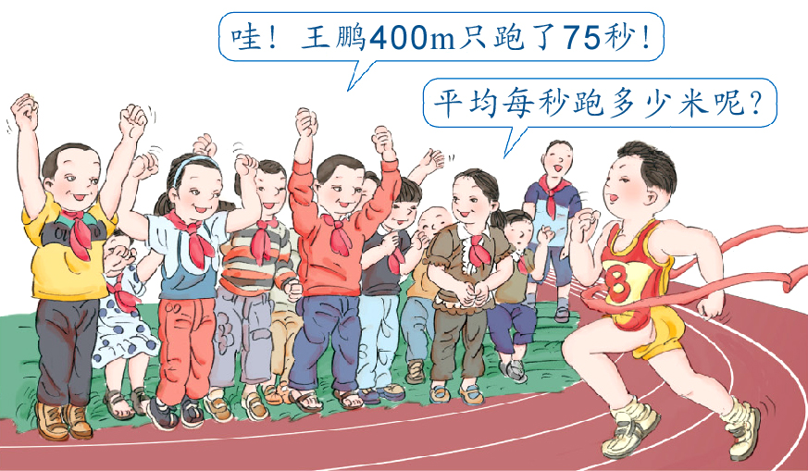
一、创设情境，引入新课

Slide 3
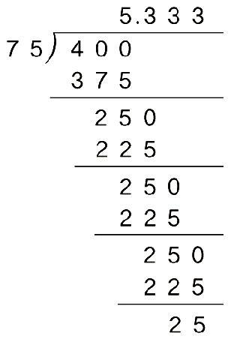
一、创设情境，引入新课
继续除下去，永远也除不完。
5.333…
400÷75 ＝ _______
商的小数部分总是重复出现“3”。
余数总是重复出现“25”。
你发现了什么？

Slide 4
二、自主探究，构建新知
先计算，再说一说这些商的特点。
1.555…
28÷18 ＝ _______
7.14545…
78.6÷11 ＝ _________

Slide 5
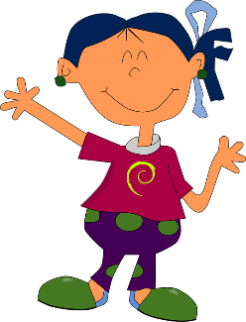
二、自主探究，构建新知
5.333…
商的小数部分从第一位起，数字“3”
依次不断重复出现。
1.555…
商的小数部分从第一位起，数字“5”
依次不断重复出现。
7.14545…
商的小数部分从第二位起，数字“45”
依次不断重复出现。

Slide 6
二、自主探究，构建新知
5.333…
一个数的小数部分，从某一位起，一个数字或者几个数字依次不断重复出现，这样的小数叫做循环小数。
1.555…
7.14545…

Slide 7
二、自主探究，构建新知
练一练：下面哪些数是循环小数？
是
0.426426… （ ）
不是
1.444 （ ）
是
6.32121… （ ）
3.1415926… （ ）
不是

Slide 8
二、自主探究，构建新知
想一想：
（1）什么是循环节？(p34)
一个循环小数的小数部分，依次不断重复出现的数字，就是这个循环小数的循环节。
如：
5.333…的循环节是（ ） 。
3
45
7.14545…的循环节是（ ）。
6.9258258…的循环节是（ ）。
258

Slide 9
二、自主探究，构建新知
想一想：
（2）怎样用简便记法表示循环小数？（p34）
写循环小数时，可以只写第一个循环节，并在这个循环节的首位和末位数字上各记一个圆点。
如：
5.333…
写作：5.3
·
读作：五点三，三循环

Slide 10
二、自主探究，构建新知
想一想：
（2）怎样用简便记法表示循环小数？
写循环小数时，可以只写第一个循环节，并在这个循环节的首位和末位数字上各记一个圆点。
如：
6.9258258…
写作：6.9258
· · ·
读作：六点九二五八，二五八循环

Slide 11
二、自主探究，构建新知
1．用简便形式写出下面的循环小数。
1.555…
写作：1.5
·
1.746746…
写作：1.746
· ·
0.105353…
写作：0.1053
· ·

Slide 12
二、自主探究，构建新知
算一算，想一想：
两个数相除，如果不能得到整数商，所得的商会有哪些情况？
15÷16 ＝
0.9375
0.2142857142857…
1.5÷7 ＝

Slide 13
二、自主探究，构建新知
有限小数
15÷16 ＝ 0.9375
小数部分的位数有限的小数是有限小数。
1.5÷7 ＝ 0.2142857142857…
无限小数
小数部分的位数无限的小数是无限小数。

Slide 14
二、自主探究，构建新知
循环小数、有限小数和无限小数之间的关系：
有限小数
小数
循环小数
无限小数
无限不循环小数

Slide 15
三、练习巩固，深化认识
列竖式计算。
5.7÷9
6.64÷3.3
5÷8
9.4÷6
＝ 0.63
（循环小数）
＝ 2.012
（循环小数）
＝ 0.625
（有限小数）
＝ 1.56
（循环小数）

Slide 16
三、练习巩固，深化认识
你会比较这些小数的大小吗？试试看！
·
0.33 0.3
＜
· ·
1.23 1.233
＜
·
· ·
1.45 1.45
＞

Slide 17
四、课堂小结，畅谈收获
这节课你学会了什么？
有什么收获？

Slide 18
五、作业练习，快乐巩固
课外游戏作业：
1．算一算，想一想：
小刚练习书法，他把“我们是共产主义接班人”这句话依次反复写，第62、100个字应写什么字？

Slide 19
人教版小学数学五年级上册
第三单元 小数除法
感谢你的聆听
MENTAL HEALTH COUNSELING PPT
讲解人：PPT818 时间：20XX

